Slide 1



Дослідження продуктивності та ефективності state-менеджерів для веб-додатків на Angular
Коробейник В.С., ІПЗм-23-1
Науковий керівник: к.т.н., проф. Шубін І.Ю.
12 червня 2025
Notes:
Доброго дня шановна комісія, я студент групи ІПЗм-23-1 Коробейник Володимир, моя робота на тему "Дослідження продуктивності та ефективності state-менеджерів для веб-додатків на Angular"

Slide 2
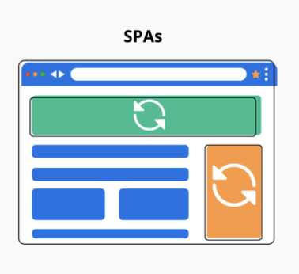

Дослідження (актуальність та стан)
У сучасній веб-розробці SPA додатки стають складнішими і ефективне управління станом є критичним для продуктивності та масштабованості. Angular — один із провідних фронтенд-фреймворків — підтримує різні підходи від нативних до популярних бібліотек state-менеджерів: NgRx, Akita, Ngx-base-state. Незважаючи на популярність Angular та його state-менеджерів, бракує комплексних досліджень, які об’єктивно оцінюють їх продуктивність в реальних умовах.
2
Notes:
Сучасна розробка веб-додатків значною мірою зосереджена на створенні односторінкових застосунків (SPA), які забезпечують інтерактивний, швидкий та зручний досвід для користувачів. Такі додатки активно застосовуються у бізнес-панелях, системах керування задачами, CRM, а також в електронній комерції.
Зростання складності SPA-додатків підвищує вимоги до ефективного управління станом, яке є ключовим елементом для забезпечення стабільності, масштабованості, синхронізації даних та роботи додатку в цілому.
Один із найпопулярніших фреймворків для розробки таких додатків — це Angular. Він підтримує різні підходи до state management: від нативного RxJS або сигнали до спеціалізованих бібліотек, таких як NgRx, Akita та Ngx-base-state.
Проте при виборі між цими інструментами розробники часто стикаються з відсутністю практичних рекомендацій. Більшість наявних джерел — це або офіційна документація, або теоретичні статті без реального порівняння продуктивності. Тому актуальність мого дослідження полягає у тому, щоб заповнити цю прогалину — провести експериментальне порівняння трьох state-менеджерів у рамках реального Angular-додатка та сформувати обґрунтовані чіткі рекомендації для вибору оптимального рішення.

Slide 3

Дослідження (напрям та обʼєкт)
Напрям дослідження
Порівняльний аналіз продуктивності та ефективності state-менеджерів NgRx, Akita і Ngx-base-state в Angular-додатках. Фокус зроблено на оцінку практичних критеріїв вибору оптимального інструменту залежно від масштабу та складності проєкту.
Об’єкт дослідження
Процеси управління станом у веб-додатках, створених з використанням Angular
Предмет дослідження
Стейт-менеджери та їх вплив на продуктивність та ефективність роботи веб-додатків
3
Notes:
Основний напрям мого дослідження — це практичне порівняння трьох популярних state-менеджерів, які активно використовуються в Angular-додатках: NgRx, Akita та Ngx-base-state.
На відміну від більшості досліджень, я зосередився не лише на теоретичних особливостях, а передусім — на експериментальному дослідженні: як саме ці інструменти впливають на продуктивність, швидкодію, структуру коду та простоту масштабування в умовах реального проєкту.
Об’єктом дослідження є процеси управління станом у сучасних веб-додатках, створених з використанням фреймворку Angular.
Предмет дослідження — це state-менеджери та їхній вплив на ключові характеристики продуктивності додатка.

Slide 4



Огляд літератури (аналогів)
Основні джерела
За основу було взято офіційні документації Angular, NgRx, Akita, Ngx-base-state, книжку “RxJs In Action”, для вивчення попередніх досліджень сучасні статті від розробників — “Deep Comparison of State Management Solutions in Angular”, “State Management in Angular: Exploring Strategies”.
Виявлені прогалини
Більшість досліджень мають теоретичний характер та не включають тестування в реальних умовах, а також мають загальні висновки, які не підкріплені конкретними метриками чи прикладами. Маловідомі та нові рішення, зокрема Ngx-base-state, переважно ігноруються.
4
Notes:
У процесі дослідження я проаналізував офіційну документацію Angular, NgRx, Akita та Ngx-base-state, що дозволило глибше зрозуміти архітектуру та рекомендовані підходи до інтеграції. Теоретичну базу доповнила книга “RxJS in Action” для більшого розуміння реактивності. Також були розглянуті сучасні статті розробників, такі як “Deep Comparison of State Management Solutions in Angular” і “State Management in Angular: Exploring Strategies”.
Розглянуті джерела висвітлюють особливості кожного з підходів, але, як правило, обмежуються теоретичним описом і не містять результатів тестування в реальних умовах, також розглядаються тільки популярні інструмети.
На відміну від попередніх досліджень, моє полягає в його практичній спрямованості, та обʼєктивною оцінкою за чітко визначиними метриками, також воно враховує маловідомірішення такі як ngx-base-state та в результаті надає чіткі рекомендації.

Slide 5

Постановка задачі
Провести аналіз існуючих підходів до управління станом в Angular
Визначити переваги та недоліки кожного з інструментів
Перевірити роботу інструменту в реальному проекті
Сформувати рекомендації для вибору інструменту в залежності від масшатбності проекту.
5
Notes:
Задачею даного дослідження є порівняння цих трьох підходів, аналіз їхніх технічних особливостей, переваг і недоліків, перевірка ефективності роботи в реальних умовах, та формування практичних рекомендацій щодо вибору інструменту залежно від складності проєкту, потреб та вимог у продуктивності та масштабованості.

Slide 6
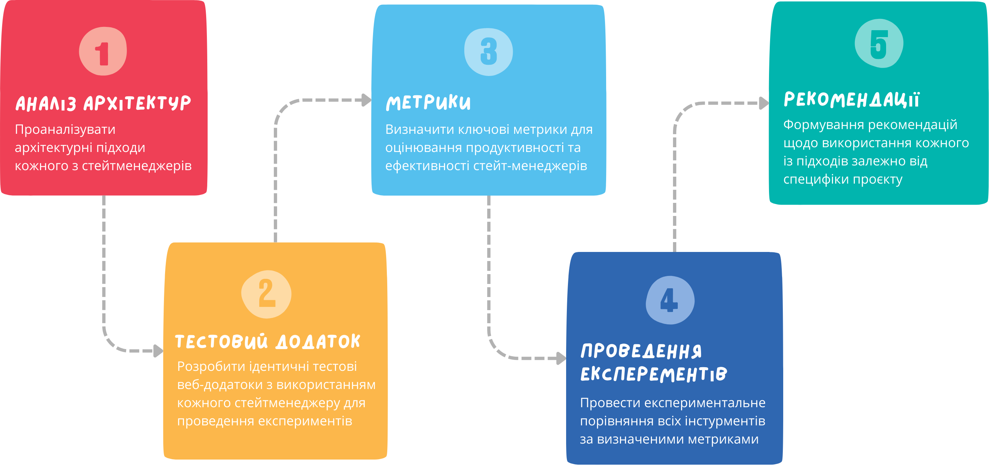
План завдання
6
Notes:
Для досягнення поставленої мети дослідження, було сформовано чіткий план виконання роботи.
1) Першим кроком проаналізувати архітектурні підходи кожного з трьох state-менеджерів, розглянувши базові принципи їх роботи та структури.
2) Другим, розробити три ідентичні за функціональністю веб-додатки, кожен з яких реалізований із використанням одного з обраних state-менеджерів. Це дозволить забезпечити об’єктивні умови для порівняння.
3) Третім, визначити ключові метрики продуктивності та коду, за якими буде оцінено кожен з інструментів.
4) Далі, на основі сформованих метрик провести експериментальне тестування кожного додатку. Це дозволить зафіксувати реальні показники.
5) І в кінці, проведення аналізу результатів і формування висновків та рекомендацій щодо вибору state-менеджера відповідно до специфіки проєкту.

Slide 7

Методологія
Методи дослідження
У дослідженні використано теоретичний аналіз та експериментальний підхід для практичної частини. В теоретичному аналіз розглянуто архітектури, API та принципи роботи state-менеджерів а також особливості їх інтеграції. В практичній частині створено три тестових Angular-додатки зі ідентичним функціоналом, у кожному з яких реалізовано один із стейт-менеджерів — NgRx, Akita, Ngx-base-state. Проведено тестування та порівняльний аналіз за такими метриками, як швидкодія, споживання пам’яті, затримка рендеру та обсяг коду.
7
Notes:
Методологія дослідження поєднує теоретичний аналіз та практичне тестування.
На теоретичному етапі було проаналізовано архітектурні підходи та API всіх трьох стейт-менеджерів, з урахуванням принципів реактивного програмування, які лежать в основі Angular. Розглянуто особливості впровадження, підтримки та масштабування кожного з рішень.
Практичне дослідження базувалося на експериментальному підході: було створено три окремі Angular-додатки з ідентичною логікою та функціональністю, в яких реалізовані відповідні state-менеджери.
Кожен варіант тестувався за однаковими умовами, з вимірюванням таких метрик, як швидкодія, споживання памʼяті, затримка рендерингу, обсяг та дублювання коду. Такий підхід дозволить отримати об’єктивні порівняльні результати.

Slide 8










Інструменти та технології
Клієнтська частина: Angular (v17+), TypeScript, RxJS
Серверна частина: Node.js (NestJS) + PostgreSQL
Тестування: Chrome DevTools, Lighthouse, Jasmine/Karma
IDE: WebStorm, IntelliJ IDEA, Postman
Розробка клієнтської частини велась у монорепозиторії Nx з бібліотекою спільних компонентів
8
Notes:
Для реалізації проєкту було використано сучасний стек технологій як на клієнтській, так і на серверній частині.
Клієнтська частина реалізована за допомогою Angular 17, з використанням TypeScript та RxJS. Розробка клієнтських додатків велась у монорепозиторії Nx.
Серверна частина побудована на Node.js з використанням фреймворку NestJS, а база даних — PostgreSQL.
Для тестування та збору метрик використовувались інструменти Chrome DevTools, Lighthouse, Jasmine та Karma.
Серед інструментів для розробки це — WebStorm, IntelliJ IDEA та Postman для перевірки API.

Slide 9
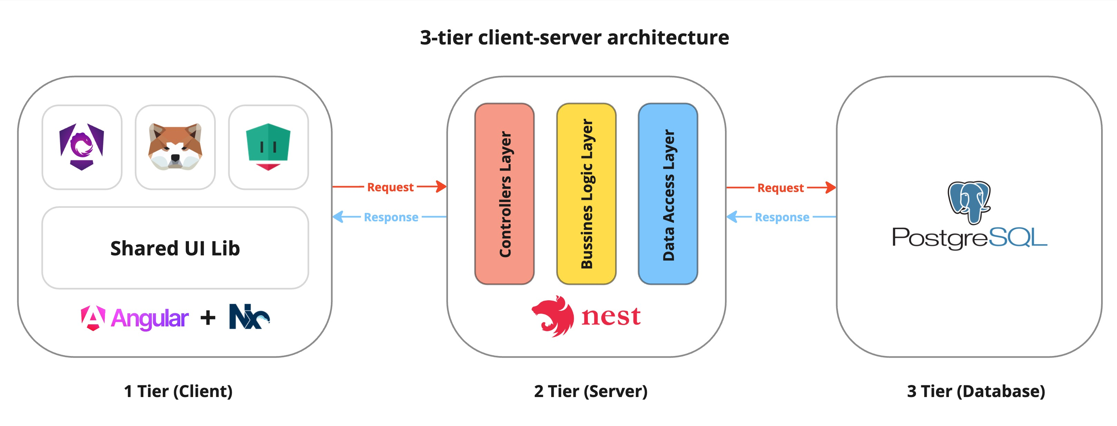
Архітектура система для проведення експериментального дослідження
9
Notes:
Для тестового додатку було реалізовано трирівневу клієнт-серверну архітектуру (3-tier architecture).
Перший рівень (Клієнтський) — представлений трьома Angular-додатками, кожен з яких реалізує один зі state-менеджерів: NgRx, Akita та Ngx-base-state. Вони побудовані у рамках монорепозиторію Nx, що дало змогу централізовано керувати залежностями та використовувати спільну бібліотеку UI-компонентів, що забезпечує однакову структуру та інтерфейс.
Другий рівень (Серверний) - реалізований з використанням NestJS, який побудований за принципами модульності та розділення відповідальностей. Цей рівень складається з трьох основних шарів:
Controller Layer відповідає за прийом та маршрутизацію HTTP-запитів;
Business Logic Layer містить основну логіку додатку;
Data Access Layer забезпечує доступ до бази даних, ізольований від логіки, через репозиторії.
Третій рівень (База даних) — використана PostgreSQL, яка зберігає схему та звʼязки між сутностями “група” та “завдання”.

Slide 10

Зміст проведеного експерименту
Методи
Проведено експериментальне тестування трьох state-менеджерів у реальних умовах: NgRx, Akita, Ngx-base-state. Для кожного з них було створено окремий функціонально ідентичний Angular-додаток типу “To-Do List”.
Вхідні дані
Згенеровано тестові набори — масиви задач від 100 до 10 000 елементів. Сценарії включали часті зміни стану, масові оновлення інтерфейсу, а також симуляцію типових дій користувача: додавання, редагування, видалення, групування задач.
10
Notes:
Для перевірки ефективності кожного state-менеджера було проведено експериментальне тестування в умовах, наближених до реального використання. Усі додатки мали однакову функціональність і структуру, що дозволило забезпечити об’єктивні умови порівняння. Для тестування використовувались вхідні дані у вигляді масивів задач — від 100 до 10 000 елементів. Сценарії включали додавання, редагування, видалення та групування задач, а також часті зміни стану і масові оновлення інтерфейсу.
Такий підхід дозволив змоделювати типову поведінку користувача і перевірити, як кожен із state-менеджерів поводить себе при різному навантаженні.

Slide 11
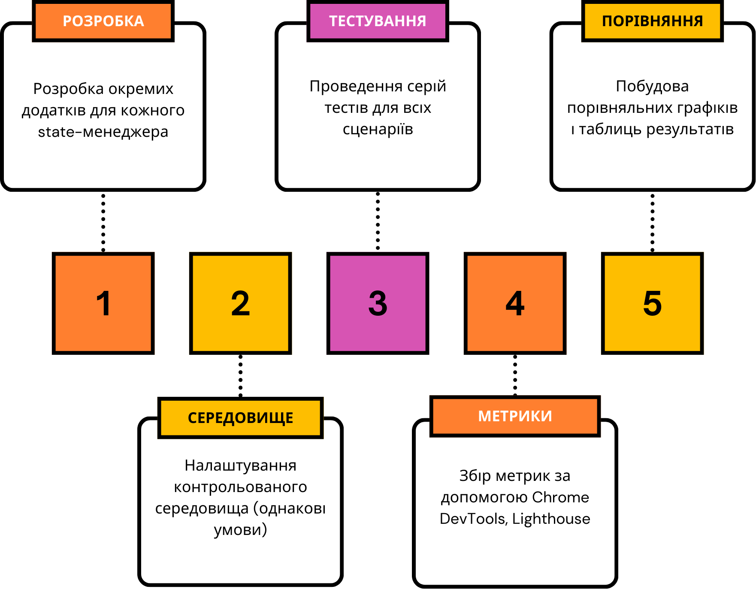
Зміст проведеного експерименту
Послідовність дій
Критерії оцінювання:
Час оновлення стану
Затримка рендерингу
Використання памʼяті
Обсяг коду
Дублювання шаблонного коду
Розмір вихідного коду
11
Notes:
Для об’єктивної оцінки кожного state-менеджера було визначено чіткий набір критеріїв. Це час оновлення стану та затримка рендерингу, які безпосередньо впливають на продуктивність. Використання памʼяті, що є критичним для великих обʼємів даних. Також показники обсягу, дублювання шаблонного коду та розмір фінального бандлу, для оцінки зручності та ефективності розробки.
Сам експеримент проходив у пʼять етапів: спочатку — розробка трьох додатків, далі — налаштування однакового середовища, серії тестів, збір метрик через Chrome DevTools та Lighthouse, і на завершення — порівняння результатів у графіках і таблицях.
Такий підхід дозволив об’єктивно оцінити як продуктивність, так і зручність розробки для кожного інструменту.

Slide 12


Результати експерименту
12
Notes:
Тут представлено результати перших двох важливих метрик продуктивності — час оновлення стану та затримка рендерингу. Вони безпосередньо впливають на швидкодію додатку. Експерименти з метриками продуктивності проводились шляхом додавання даних різної розмірності до стейту, а для отримання кінцевих результатів було обчислене середне значення з серії експериментів.
В метриці час оновлення стану (T_update), найкращі показники продемонстрував NgxBaseState, показуючи мінімальний час навіть при 10 000 записах. Akita також впоралася доволі швидко. NgRx, навпаки, має найвищу затримки через складну архітектуру, так як перед оновленням стану дані проходять через багато шарів, це додає накладні витрати, що особливо помітно на великих обсягах даних.
Щодо затримки рендерингу (L) — на малих обсягах (100 записів) усі рішення працюють однаково добре. Зі зростанням кількості елементів, NgxBaseState і Akita зберігають перевагу, тоді як у NgRx фіксується трохи більш помітна затримка (240 мс при 10 000 записах).
Можна зробити висновок, що NgRx варто обирати обережно — переваги його архітектури відчутні не в усіх сценаріях.

Slide 13


Результати експерименту
13
Notes:
Далі розглянемо використання памʼяті (M_usage) — ключову метрику для оцінки ефективності роботи з ресурсами.
На малих обсягах усі стейт-менеджери споживають приблизно однаково. При 1000 записах різниця також незначна: найменше споживає NgxBaseState (18.3 МБ), трохи більше — Akita й NgRx. На великих обсягах (10 000 записів) всі три показують схожі результати — близько 171 МБ, з мінімальною перевагою в Akita. Загалом, усі рішення показали майже рівні результати, то вибір між ними тут не є критичним, на відміну від показників розміру коду.
Метрика розміру коду, показує скільки файлів і рядків потрібно для реалізації управління станом.
Найобʼємнішим є NgRx, через велику кількість шаблонного коду та необхідність створювати багато різних конструкцій. Akita значно компактніша в порівняння з NgRx — удвічі менше рядків. NgxBaseState показує найкращу компактність при такій же функціональності.
В результаті можна сказати, що NgxBaseState є найбільш оптимальним з сторони мінімального обсягу коду, Akita теж має не погані показники, тоді як NgRx потребує набагато більше ресурсів. Це варто враховувати в невеликих проєктах, де гнучкість і швидкість розробки важливіші за сувору архітектуру.

Slide 14

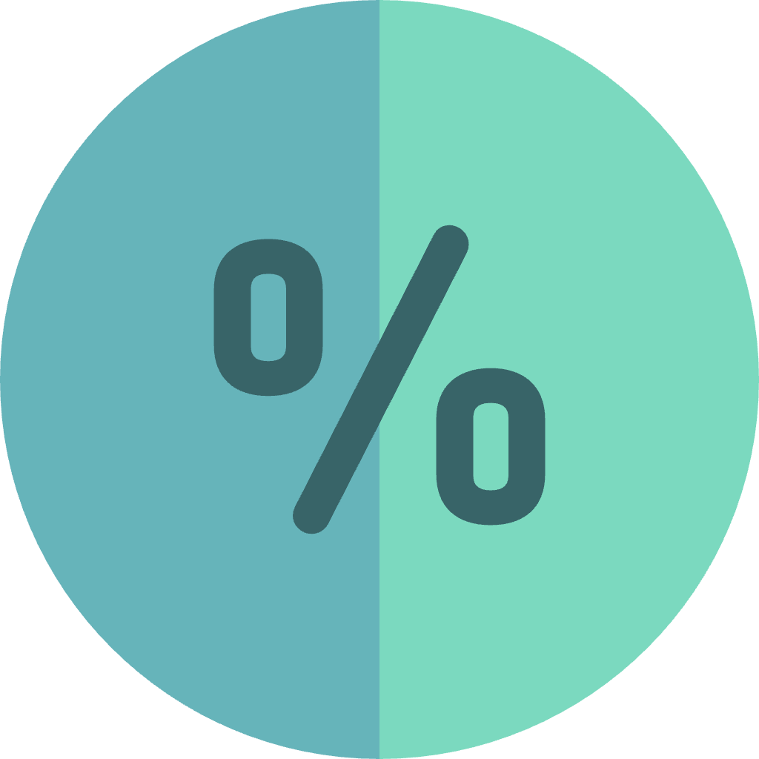
Результати експерименту
14
Notes:
Метрика розміру вихідного коду, дозволяє оцінити, скільки місця займає код state-менеджера до і після збірки. Найбільший обсяг має NgRx, займаючи 2.75% усього бандлу. Це пов’язано з його складною архітектурою, яка передбачає велику кількість окремих файлів і шаблонних конструкцій. Akita є більш компактним у зібраному вигляді (1.59%), завдяки лаконічному API та меншій кількості службових компонентів. Найменший обсяг має NgxBaseState (0.99% від усього бандлу), що підтверджує його оптимальність з точки зору розміру.
Не менш важливо враховувати рівень дублювання шаблонного коду, NgRx показав найвищий рівень дублювання — майже 60%, що зумовлено великою кількістю однотипних конструкцій, таких як екшени, редюсери, ефекти. Akita — приблизно 39%, а NgxBaseState — 35.9%.
У підсумку, NgxBaseState знову демонструє найкращі показники — мінімальний розмір та найменше дублювання. Akita займає середню позицію, а NgRx займає найбільше, проте його надлишкова шаблонність і структура розкриваються в складних системах — вони спрощують масштабування, дебагінг і розподіл обов’язків, забезпечують чіткість і стабільність стану. Це може бути виправдана плата за зручність підтримки та розробки системи.

Slide 15
Аналіз отриманих результатів
Метрика | Ngx-base-state | Akita | NgRx
Час оновлення стану | < 0.4 мс | 0.4 – 0.7 мс | > 0.7 мс
Затримка рендерингу | < 230 мс | 230 – 240 мс | > 240 мс
Використання памʼяті | < 170 МБ | 170 – 172 МБ | > 172 МБ
Розмір коду (LoC) | < 300 | 300 – 450 | > 800
Розмір у бандлі (КБ) | < 5 КБ | 5 – 6 КБ | > 10 КБ
Відсоток дублювання шаблонного коду | < 38% | 38 – 45% | > 50%
15
Notes:
Отримані експериментальні дані дозволили сформулювати обґрунтовані рекомендації щодо вибору state-менеджера.
Якщо ключовим критерієм є максимально швидке оновлення стану — тобто менше 0.4 мс, а також низька затримка рендерингу — до 230 мс, то найкраще підходить ngx-base-state. Саме він показав найнижчі значення за цими показниками навіть на великому обсязі даних (10 000 записів), а також найменше використання пам’яті — менше 170 МБ.
Якщо ж у вашому проєкті допустимі оновлення до 0.7 мс і рендеринг у межах 240 мс, але при цьому ви хочете уникнути дублювання коду і зберегти зручну структуру, — оптимальним вибором буде Akita. Вона показала стабільні результати в усіх метриках, зокрема LoC у межах 300–450 рядків коду та розміром бандлу до 6 КБ, що робить її збалансованим рішенням для більшості бізнес-додатків.
NgRx, навпаки, демонструє найбільше значення затримок — понад 0.7 мс оновлення стану та 240 мс рендерингу, а також найвищий рівень дублювання коду — понад 50% і понад 800 рядків коду (LoC). Але завдяки чіткій архітектурі та централізації логіки, NgRx виправдовує себе у великих, багатомодульних проєктах (CRM та адмін-панелей), де важливі масштабування, контроль, дебагінг.
Також варто враховувати розмір коду стейту у зібраному вигляді. Якщо потрібно мінімізувати розмір бандлу, наприклад, для PWA або легких фронтендів, то ngx-base-state, з результатом < 5 КБ та найменшим дублюванням, буде найкращим рішенням.
Отже, дана таблиця, що представлена на слайді, може слугувати як інструмент для вибору стейт-менеджеру під конкретні сценарії.

Slide 16
Аналіз отриманих результатів
Інтерпретація результатів
NgRx - для великих проєктів, де важлива структурованість і масштабованість.
Akita - баланс між гнучкістю та структурністю підходить для середніх проєктів.
Ngx base state - для невеликих додатків з фокусом на швидкість розробки.
Вплив на практику
Отримані результати є орієнтиром для розробників Angular при виборі state-менеджера з урахуванням масштабу та складності проєкту, надаючи чіткі рекомендації для вибору інструменту.
16
Notes:
Проведений аналіз дозволяє чітко інтерпретувати результати.
NgRx доцільно використовувати у великих проєктах, де важлива строга архітектура, централізація логіки та масштабованість.
Akita демонструє баланс між структурністю та гнучкістю, тому підходить для середніх за складністю систем — особливо там, де потрібна швидка інтеграція без втрати організованості.
Ngx-base-state — оптимальний варіант для невеликих або MVP-додатків, де пріоритет — швидкість розробки та мінімальний обсяг коду.
Загалом, результати дослідження можуть слугувати практичним орієнтиром для розробників, дозволяючи швидше і точніше обирати інструмент під конкретні вимоги проєкту.

Slide 17

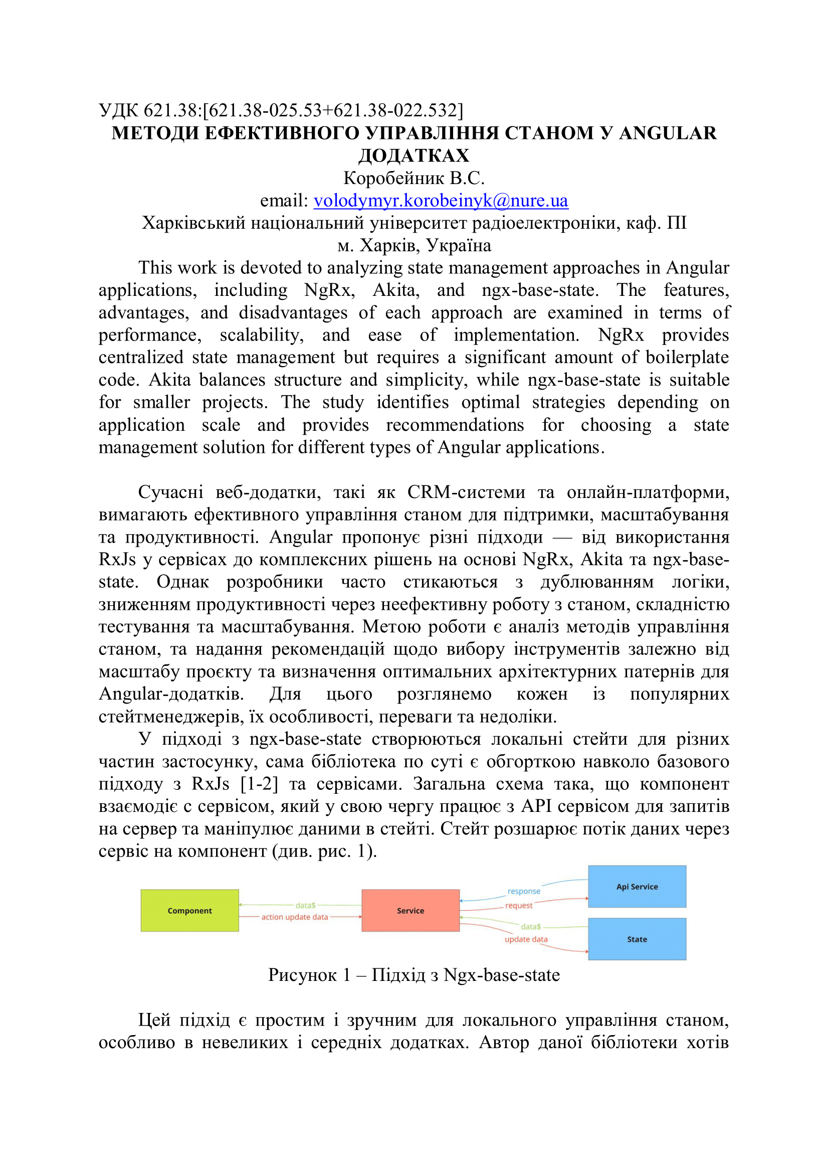
Публікація результатів
Результати дослідження були опубліковані на 29-му Міжнародному молодіжному форумі ”Радіоелектроніка та молодь у XXI столітті”, за результатами якого було отримано нагороду за активну участь і цікаву доповідь.
17
Notes:
Результати мого дослідження були опубліковані у вигляді тез на 29-му Міжнародному молодіжному форумі “Радіоелектроніка та молодь у XXI столітті”. Доповідь була представлена у межах секції “Сучасні напрямки програмної інженерії та інноваційні системи навчання”.
Тут можна побачити — фрагмент тез та грамоту за активну участь і цікаву доповідь, що підтверджують апробацію результатів дослідження.

Slide 18

Підсумки
Реалістичність та корисність
Отримані результати базуються на практичному тестуванні в умовах, наближених до реальних у сучасних веб-додатках. Порівняння охоплює як технічні метрики, так і зручність впровадження, що робить результати практично корисними для розробників.
Можливий розвиток досліджень
Подальші дослідження можуть включати порівняння з іншими стейт-менеджерами, зокрема менш відомими рішеннями, а також аналіз сучасного підходу Angular Signals. Перспективним є дослідження ефективності state management у microfrontend-архітектурі, SSR-додатках, PWA та мобільних застосунках.
18
Notes:
Підсумки дослідження сформовані на основі моделювання реальних умов розробки, що забезпечує їх практичну цінність. Тестування охоплювало типові сценарії, з якими стикаються фронтенд-розробники в Angular-проєктах.
Оцінювання проводилось не лише за технічними параметрами, такими як продуктивність і використання ресурсів, але й з урахуванням зручності впровадження, обсягу коду та структури рішення. Це дозволяє використовувати результати як прикладні рекомендації для вибору state-менеджера відповідно до специфіки проєкту.
У перспективі дослідження можна поглибити, додавши інші state-менеджери, включно з нішевими рішеннями, а також провести порівняння з Angular Signals. Перспективними напрямами є аналіз ефективності state management у PWA, SSR-додатках, microfrontend-архітектурах та мобільних застосунках.

